Slide 1


Slide 2

企業組織自我診斷及改善

Slide 3



講 義 大 綱
企業組織自我診斷及改善方法的特色
企業組織自我診斷及改善方法的由來
企業組織自我診斷及改善方法--主要步驟及工具
企業組織自我診斷及改善評審會流程
從績效管理角度看企業組織自我診斷及改善

Slide 4

企業組織自我診斷及改善方案
由 來
美國國家品質獎 (1988) Malcolm Baldrige National Quality Award
美國國家品質獎評審項目及標準
1). 領導統御 (Leadership)
2). 資訊及分析 (Information & Analysis)
3). 策略規劃 (Strategic Planning)
4). 人力資源管理及發展 (HRM & HRD)
5). 過程管理 (Process Management)
6). 經營績效 (Business Results)
7). 客戶滿意 (Customer Satifaction)
企業組織自我診斷及改善方法

Slide 5



腦力激盪
產生共識

Slide 6


評審結果
        優 點
應改善項目

Slide 7

企業內各部門朝共同目標努力

Slide 8


目標設定 確認差距 縮短差距

Slide 9

腦力激盪工具
評審項目
評審問題
評審表
工作流程
模範標竿

Slide 10

管理階層達成共識
工作目標共識
優先順序共識
意見溝通共識
團隊合作共識

Slide 11
輔助工具
筆記型或桌上型電腦
投影機及視訊液晶體投影機
Access 97 電腦軟體

Slide 12


優點計分
方法(Approach) 30%
實施(Deployment) 30%
成效(Results) 40%

Slide 13

優先順序確認
5
5 : 應立即採取措施及行動,否則危害營運
4 : 有必要性進行近期規劃,對業務影響重大
3 : 有中長期規劃必要性,應是組織發展的方向
2 : 有參考價值,可以從長計議
1 : 不太適合本公司營運需求及公司產品特性

Slide 14
應改善項目
全公司年度績效改善目標
部門績效考核項目及目標
個人年度績效考核項目
及評審標準

Slide 15
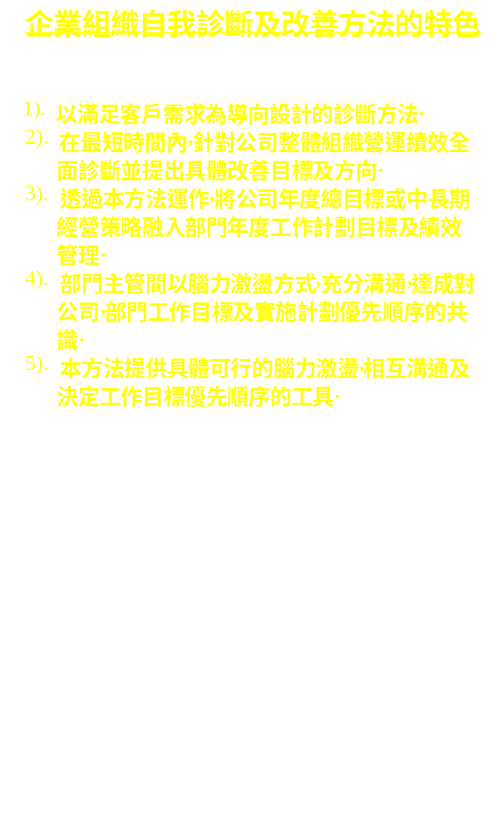

Slide 16
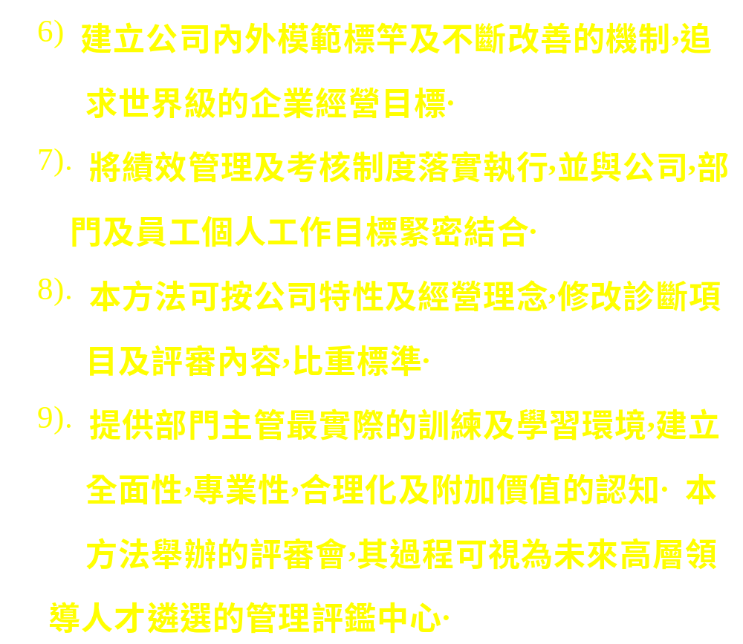
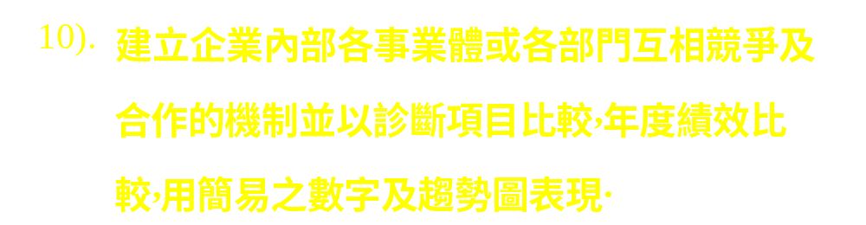

Slide 17

謝謝您
謝謝
您的光臨

